Slide 1
VLAN
Uso e configurazione su switch Cisco 2950

Slide 2
VLAN – definizione e scopo
Una VLAN (Virtual LAN) è un raggruppamento logico di dispositivi che fisicamente condividono lo stesso dominio di broadcasting.
Vantaggi:
Riducono un dominio di broadcasting
Incrementano la sicurezza
Raggruppano i dispositivi per funzioni piuttosto che per collocazione fisica
Partizionano il traffico all’interno di una LAN
Gestiscono la LAN in modo più flessibile

Slide 3
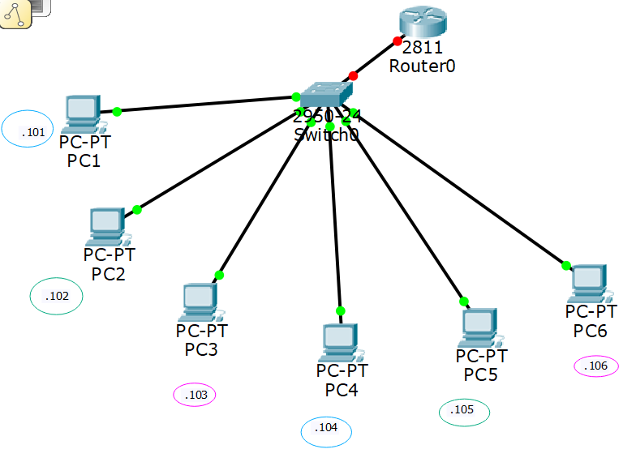
Esempio
Vorremmo fare in modo che:
Gli studenti parlassero tra loro
Ospiti idem
Docenti idem
Il traffico si mantenesse separato, pur usando lo stesso pool di indirizzi:
192.168.1.0/24
192.168.10.0
192.168.30.0
192.168.20.0

Slide 4
Tipologie di link dello switch
Nella fase di configurazione delle porte dello switch dobbiamo sapere di che tipo di connessione si tratta.
Gli switch supportano due tipologie di link per la creazione di VLAN:
Access link (su di essi viaggia il traffico di una sola VLAN, non è necessario che i dispositivi siano in grado di gestire i TAG)
Trunk link (su di essi viaggia il traffico di più VLAN, occorre che i dispositivi connessi «capiscano» i TAG)

Slide 5
VLAN – configurazione switch – parte 1
Occorre che gli switch coinvolti «conoscano» quali VLAN andranno a gestire. Bisogna configurare un VLAN database, con i valori dei TAG associati alle VLAN. Deve essere uguale per tutti gli switch.
Switch1(config)#vlan 10
Switch1(config)#name studenti //facoltativo dare un nome…
Switch1(config-vlan)#exit
Switch1(config)#vlan 20 ecc. //….utile per documentare.
Il commando “show vlan brief” (modalità privilegiata) ci permetterà di controllare il lavoro svolto

Slide 6
VLAN – configurazione switch – parte 2
Definiamo la tipologia dei link (ossia configuriamo le porte dello switch):
Switch1(config)# interface fastEthernet 0/1
Switch1(config-if)#switchport mode access
Switch1(config-if)#switchport access vlan 10
Volendo configurare allo stesso modo più porte (*):
Switch1(config)#interface range fastethernet0/1 – 20
Switch1(config-if)#switchport access vlan 10

Slide 7
VLAN – configurazione switch – parte 3
Se il link deve essere di tipo trunk:
Switch1(config)#interface 0/21
Switch1(config-if)#switchport mode trunk
Volendo specificare le VLAN consentite o rimuoverne alcune, la sintassi completa è (da configurazione interfaccia) (*):
switchport trunk allowed vlan {{ add | except | remove } vlan_list | all | none }
L’elenco delle VLAN è del tipo es. 1-5

Slide 8
Esercizio 1
Implementare la configurazione della slide #3 con le relative VLAN e verificare il corretto funzionamento tramite pingatura tra i PC

Slide 9
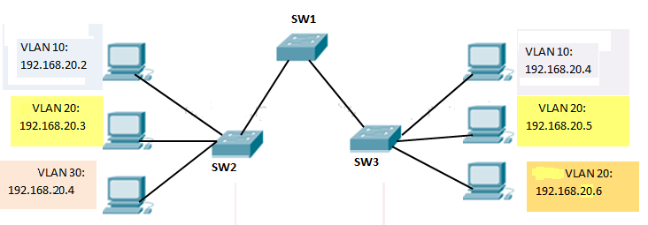
Esercizio 2
Trunk link

Slide 10
Continua…
E se volessimo far comunicare tra loro le VLAN, magari tramite un dispositivo in grado, se configurato, di attuare controlli di protezione?
Allora potremmo ricorrere ai servizi di un router, usando due (o più) interfacce LAN e collegando allo/agli switch tutte le interfacce.
Ma avere più interfacce LAN non è necessario se ricorriamo all’ inter-VLAN-routing realizzato tramite il routing-on-a-stick…
Insomma, vorremmo far comunicare gli host appartenenti a VLAN diverse pur usando gli indirizzi riportati nella slide n.3 sotto i rettangoli.

Slide 11
Inter-VLAN routing: routing-on-a-stick
Il nostro router ha una sola interfaccia LAN, e questo ci basta: infatti suddivideremo questa interfaccia in modo logico, in sub-interfacce virtuali.
Però dobbiamo ricordarci di un concetto fondamentale: ogni diversa interfaccia di un router (fisica o virtuale che sia), deve affacciarsi su reti differenti
Insomma, se vogliamo far comunicare gli host appartenenti a VLAN diverse, dovremo usare gli indirizzi riportati nella slide n.3 sotto i rettangoli!

